Slide 1
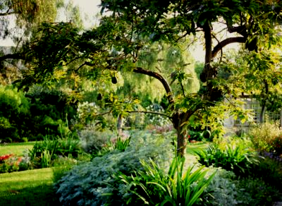
A lição do abacateiro
Pe. Helder
Havia no meu quintal um abacateiro que produzia pouquíssimos frutos.
Por acreditar que uma árvore frutífera precisa ser produtiva,
pedi a Deus que abençoasse aquele abacateiro permitindo-lhe frutificar bastante.
A florada aconteceu e o abacateiro se encheu de centenas de frutinhos.
Quando eles já estavam grandes, para surpresa minha, o galho central, com 69 abacates, quebrou.

Slide 2

Um outro galho também, por não suportar o peso, acabou caindo, levando tantos outros frutos.
Fiquei perplexo!
Deus havia permitido que o abacateiro ficasse recheado de frutos e logo depois quebrasse,
sem que eu os aproveitasse.
Por quê?
A resposta veio logo.
Nem sempre temos estrutura para suportar o tamanho da bênção que pedimos a Deus.
Por isso, muitas vezes precisamos esperar algum tempo para recebê-la.

Slide 3
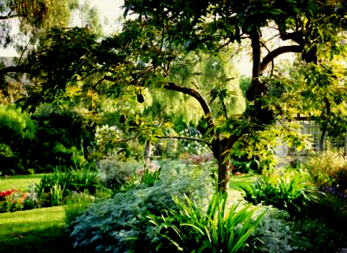
Ela só virá quando nossa vida estiver profundamente enraizada no terreno fértil da fé em Jesus Cristo,
enrijecida pela leitura constante da Palavra de Deus, fortalecida pela seiva da oração
e produzindo os frutos abundantes da presença de Deus em nós.
Assim, na certeza de que a glória não é nossa, mas do Senhor Jesus, não sucumbiremos ao volume da bênção.

Slide 4
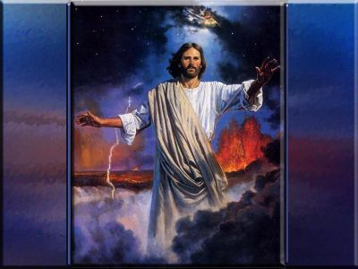
Oração: Querido Deus, fortalece nossa vida e ensina-nos a firmá-la nos Teus propósitos eternos, a fim de que,
submissos ao Teu querer, estejamos preparados para abençoar e ser abençoados. Em nome de Jesus. Amém.
Pensamento para o dia
Será que estamos preparados para receber a bênção que pedimos a Deus?
00 00 00 00 00 00 00

